Slide 1
Мероприятия, проведённые для учащихся лицея, на тему «Здоровое питание»
Муниципальное бюджетное общеобразовательное учреждение
лицей г. Янаул муниципального района Янаульский район
Республики Башкортостан

Slide 2
Классный час «Правила питания» в 3Г классе

Slide 3
Уроки здоровья с диетологом-психологом Мардановой Э.Д.

Slide 4
Уроки здоровья с диетологом-психологом Мардановой Э.Д.

Slide 5
Классный час «Здоровое питание» в 9А классе

Slide 6
Мастер-класс от старшего школьного повара «Вакбалеш» для 9А класса

Slide 7
Мастер-класс от старшего школьного повара «Вакбалеш» для 9А класса

Slide 8
Конкурс рисунков «Зубы – зеркало здоровья» для учащихся 5-6 классов

Slide 9
Конкурс рисунков «Зубы – зеркало здоровья» для учащихся 5-6 классов

Slide 10
Флешмоб «Заботьтесь о полости рта и улыбайтесь всю жизнь» для учащихся 7-х классов

Slide 11
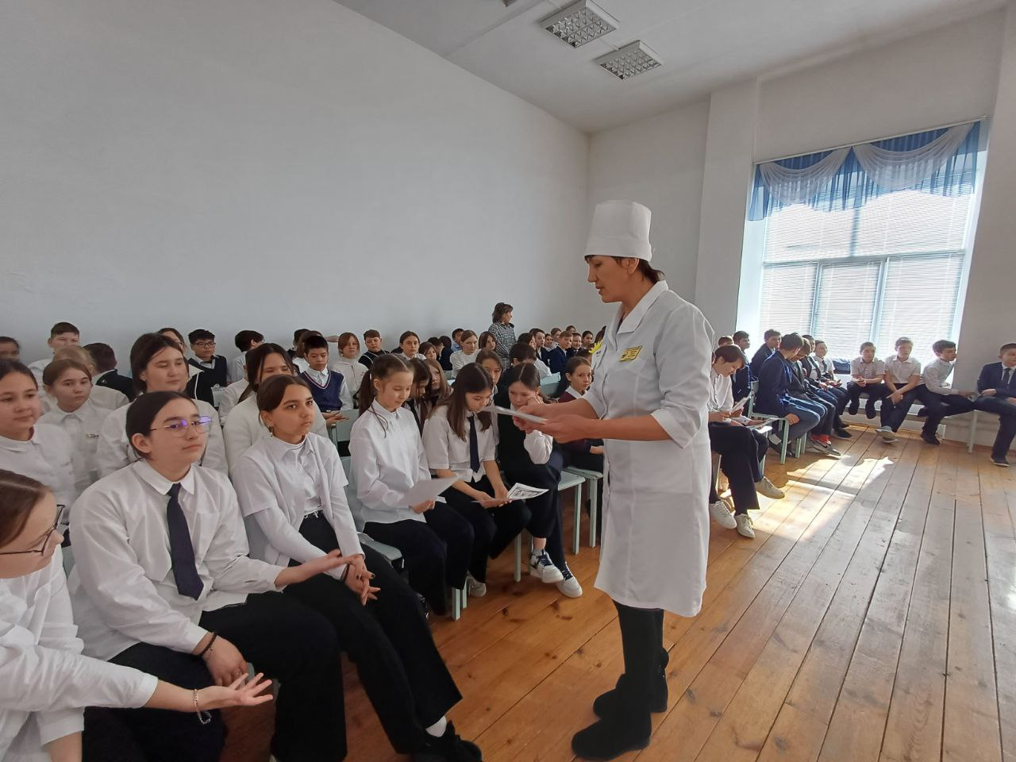
У нас проходит «Урок здоровья» со стоматологом Раяновой Н.А.

Slide 12
Мастер-класс от поваров кафе «Eli House» г. Янаул для 7А класса

Slide 13
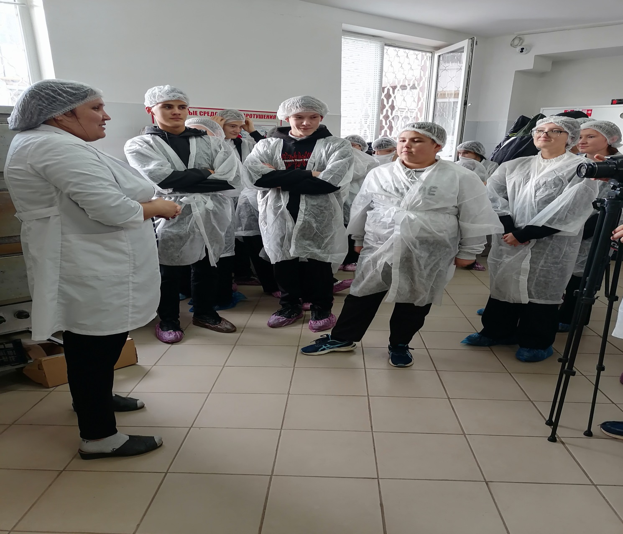
Экскурсия в заготовочном цеху

Slide 14
Поздравление наших любимых поваров

